Slide 1
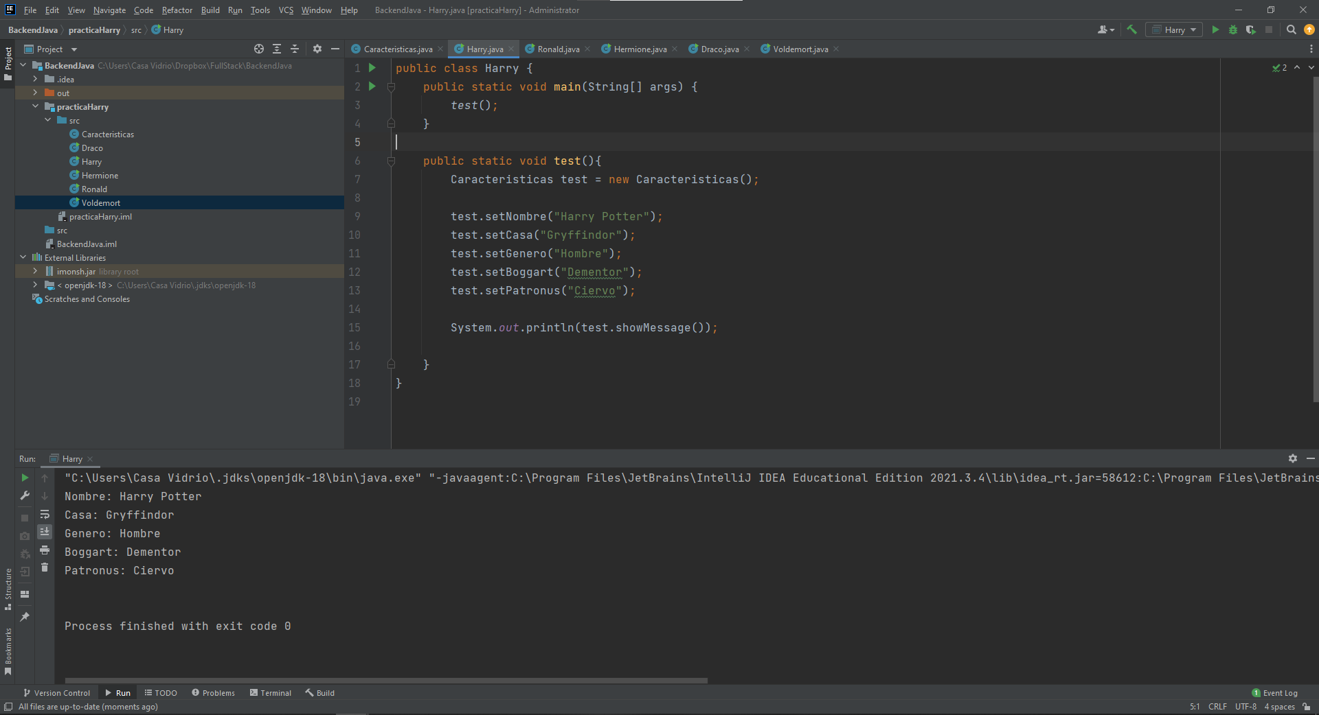

Slide 2
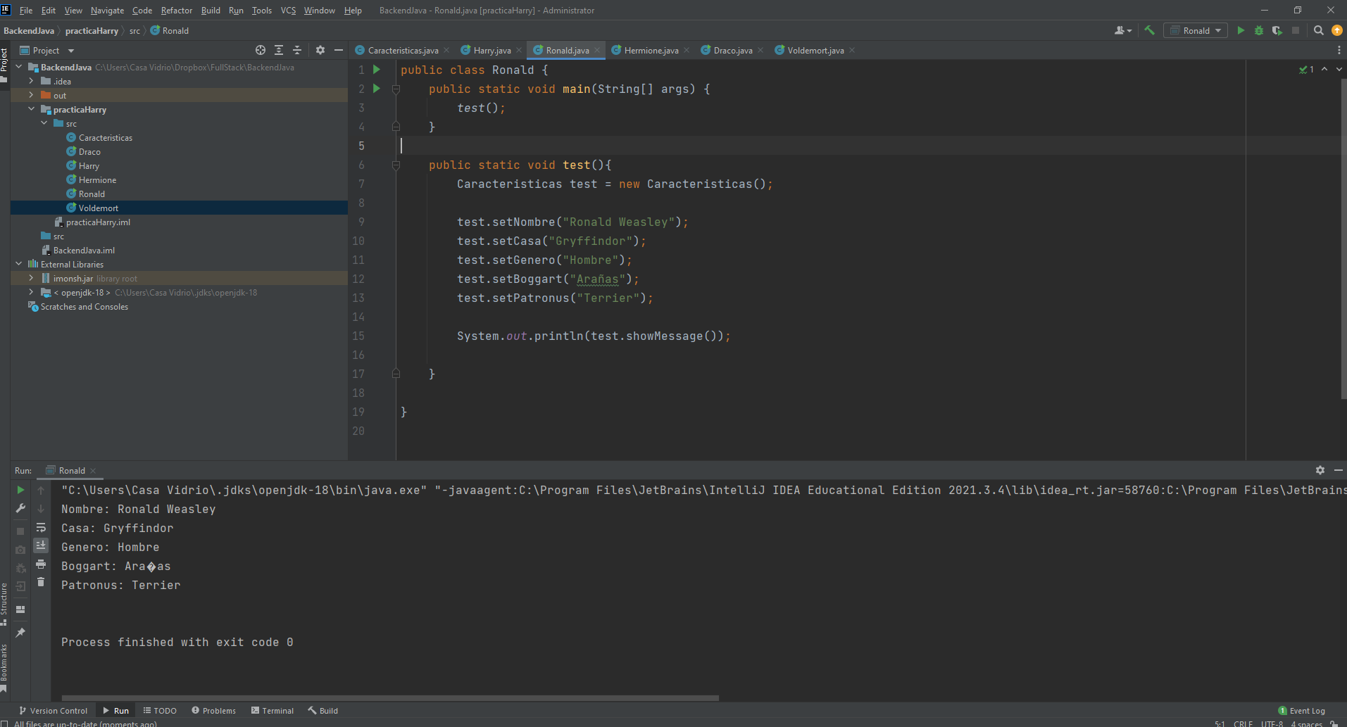

Slide 3
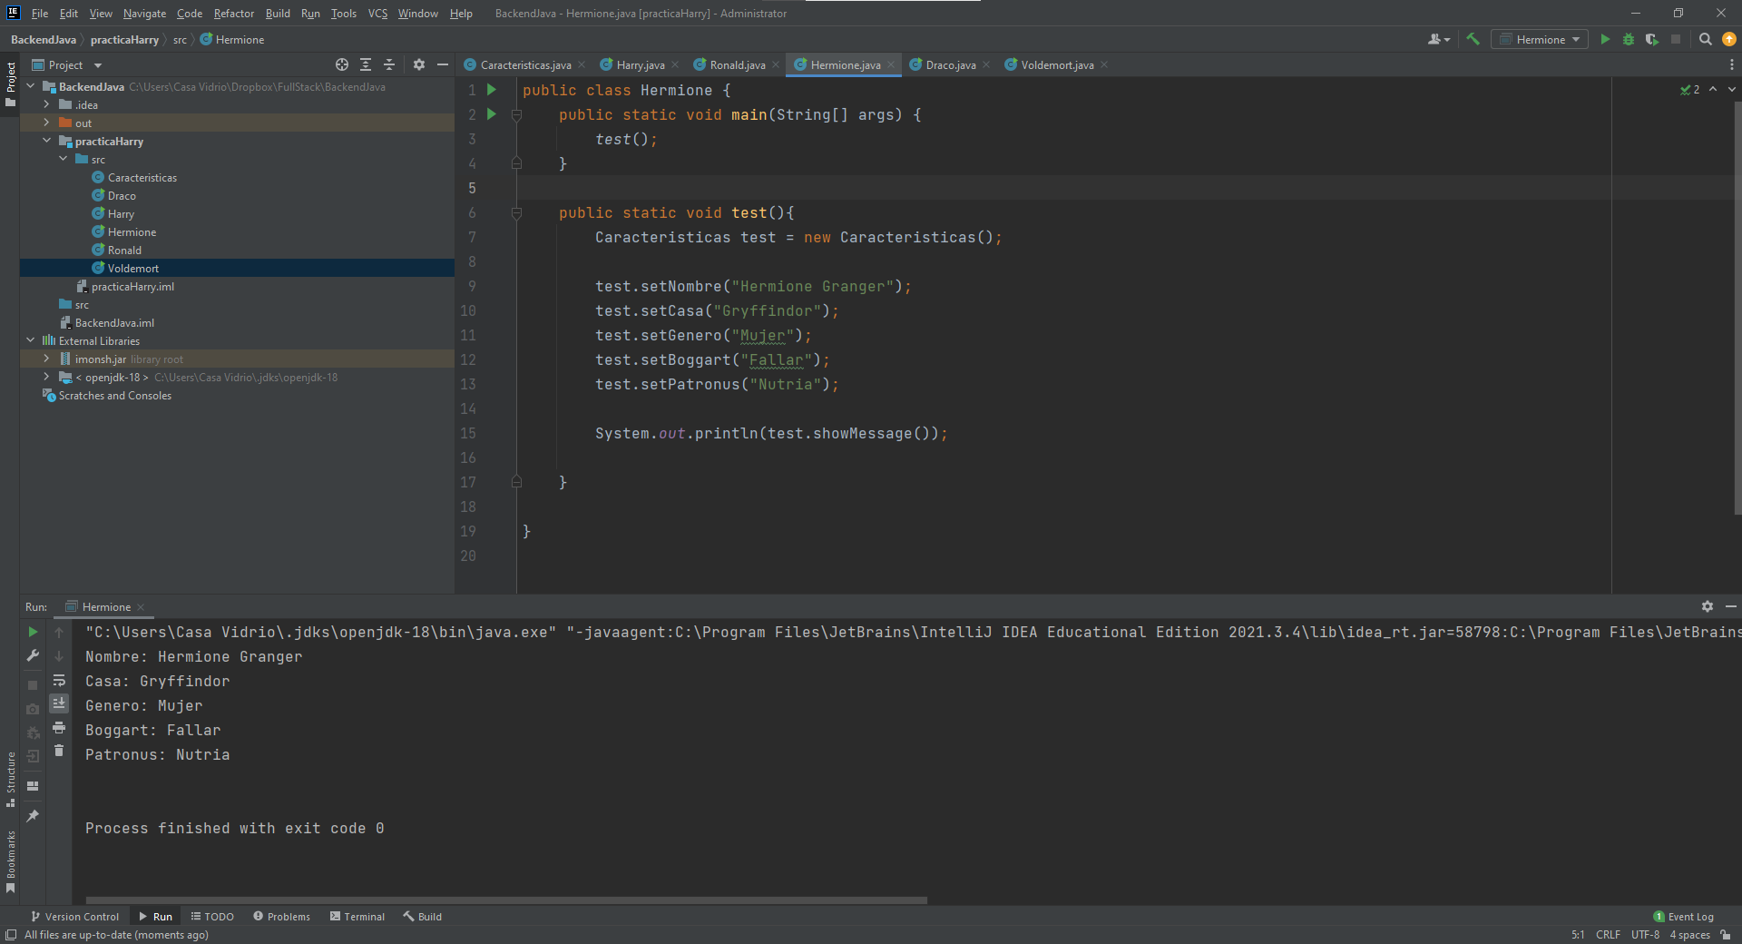

Slide 4
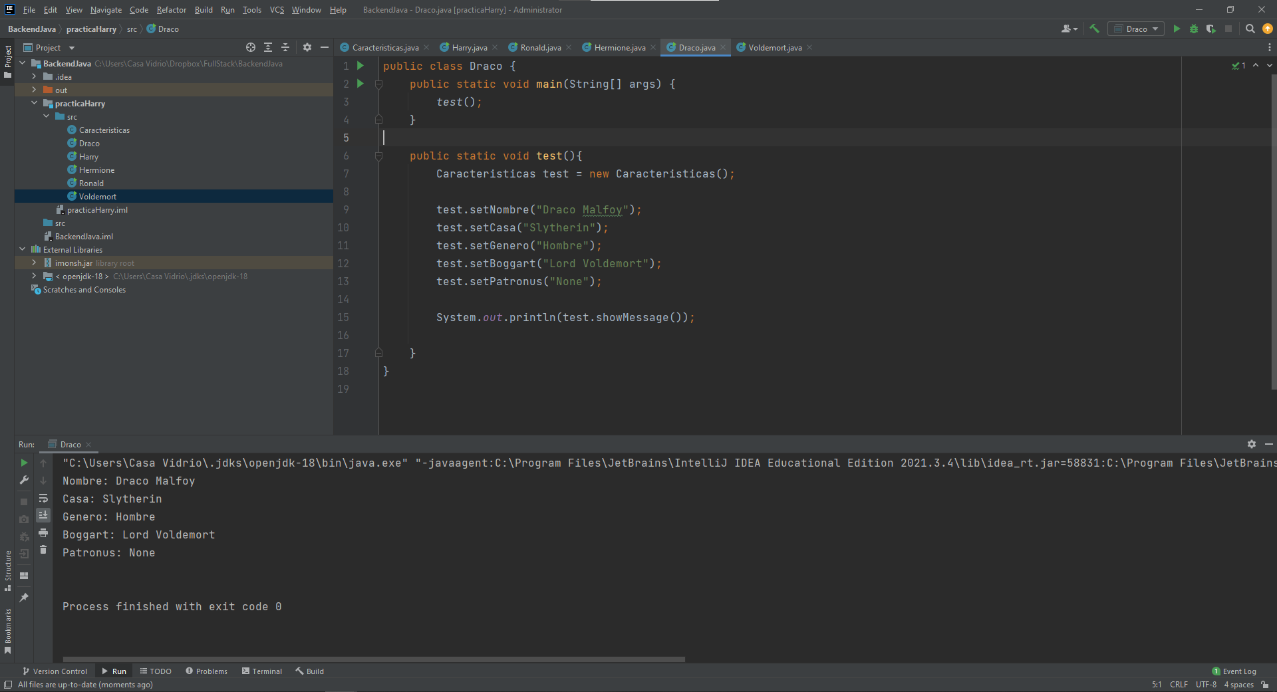

Slide 5
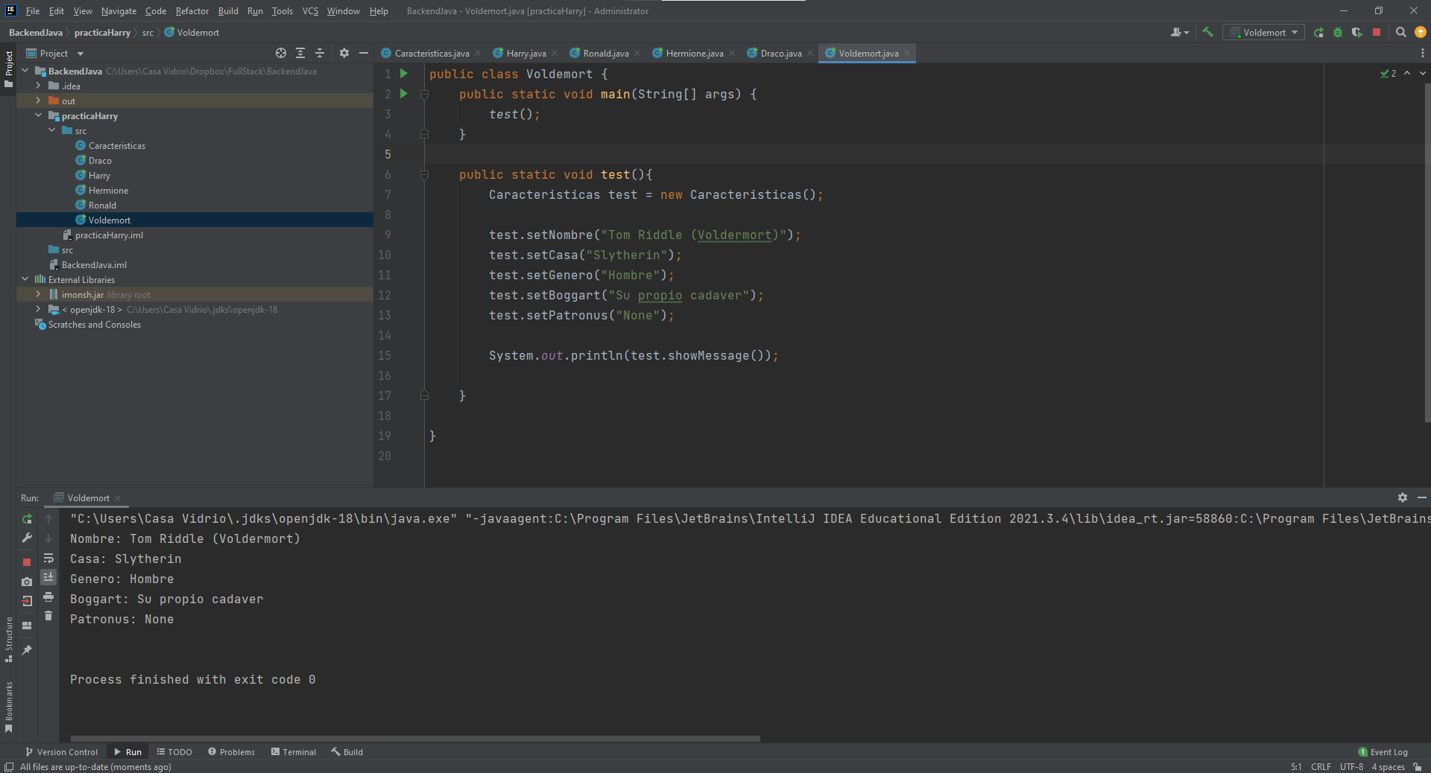

Slide 6
String Nombre
String Casa
String Genero
String Boggart
String Patronus
Setters
Getters
showMessage

